Slide 1
Гидрофобное ядро Структурные домены Поверхность макромолекул
Алгоритмы

Slide 2
I. Поверхность белковой молекулы

Slide 3
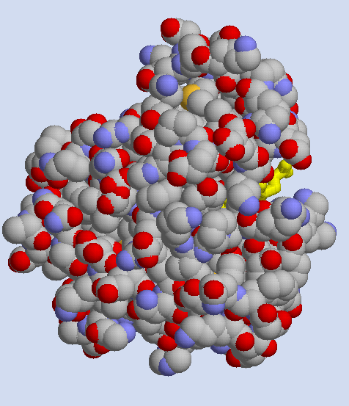
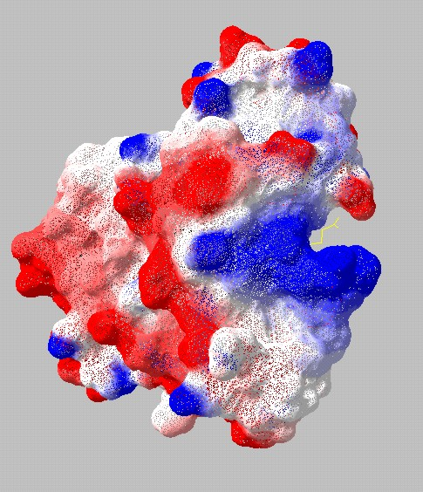
Миоглобин свиньи (1MNO)‏

Slide 4
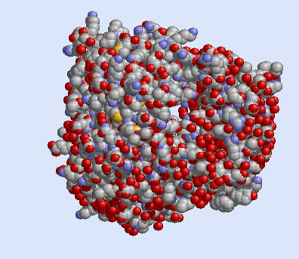
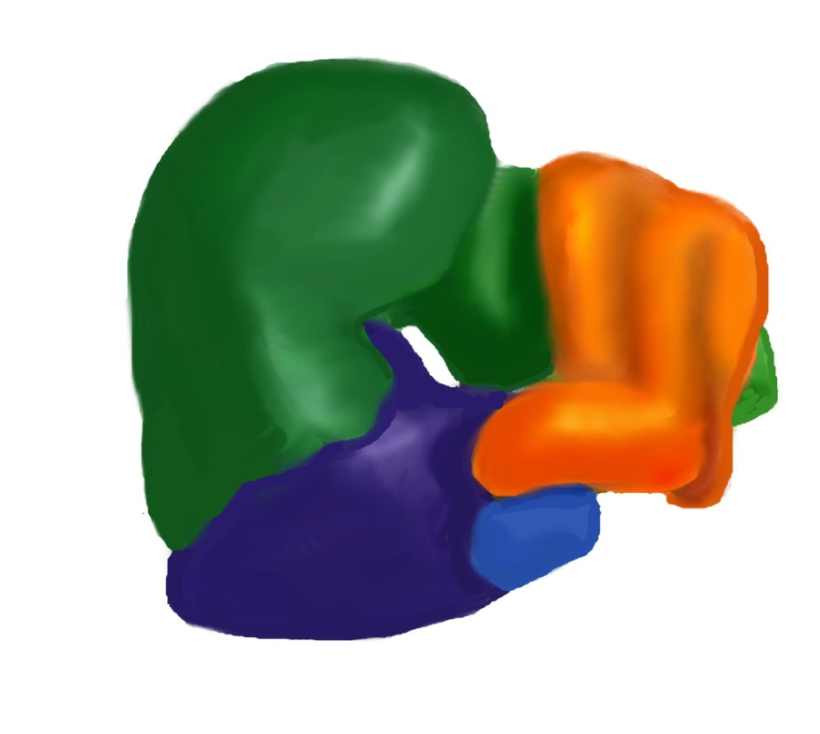
Поверхность РНК-зависимой РНК-полимеразы полиовируса
Product RNA
Fingers
Template RNA
Thumb
Palm
NTP

Slide 5
Зачем нужна поверхность как отдельный объект?
Для вычисления площади поверхности. Площадь поверхности контакта двух молекул позволяет оценить их взаимодействие и, следовательно, стабильность комплекса.
Для визуализации на поверхности электростатического потенциала, гидрофобных областей и других характеристик. Помогает предсказывать области белка, взаимодействующие с другими молекулами, проверять корректность моделей.
Для выявления полостей, каналов в белке, карманов и т.п.

Slide 6
Зачем нужна поверхность как отдельный объект? (продолжение)
Для выявления остатков, экспонированных на поверхности белка. Следовательно, доступных для воды, ионов, лигандов.
Для поиска сходных областей поверхности. Если в одном белке область важна для взаимодействия с другой молекулой, то для похожей области в другом белке можно предсказать подобное же взаимодействие.
Для много другого (расчет энергии сольватации, симуляция молекулярной динамики, докинг, …)‏

Slide 7
Три поверхности макромолекулы
ван-дер-ваальсова поверхность (VdW)‏
поверхность, доступная для растворителя (SAS)‏
поверхность Конноли

Slide 8
Что такое “поверхность”?
Ван-дер-ваальсова поверхность (схема)‏
Notes:
Точка пространства принадлежит ван-дер-ваальсовой поверхности, если (и только если) выполнены два условия: а) она находится на ван-дер-ваальсовой сфере некоторого атома; б) она не находится внутри ван-дер-ваальсовой сферы никакого другого атома.

Slide 9
Ван-дер-Ваальсовы радиусы (Å) для атомов некоторых элементов (по Ли и Ричардсу)‏
S 1,80
P 1,80
O 1,52
N 1,55
C 1,70
H 1,20
(в литературе можно найти и другие значения)‏

Slide 10
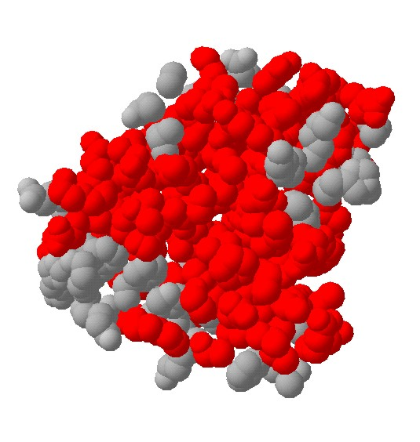
1MNO: миоглобин свиньи, натуральная модель (spacefill); видны сквозные просветы

Slide 11
В геометрии поверхность тела – это граница между ним и внешней средой
В микромире “твердых тел” не бывает! Нужно указывать для каких частиц непроницаема молекула – нейтрино? фотонов? электронов? протонов? других молекул (каких)?

Slide 12
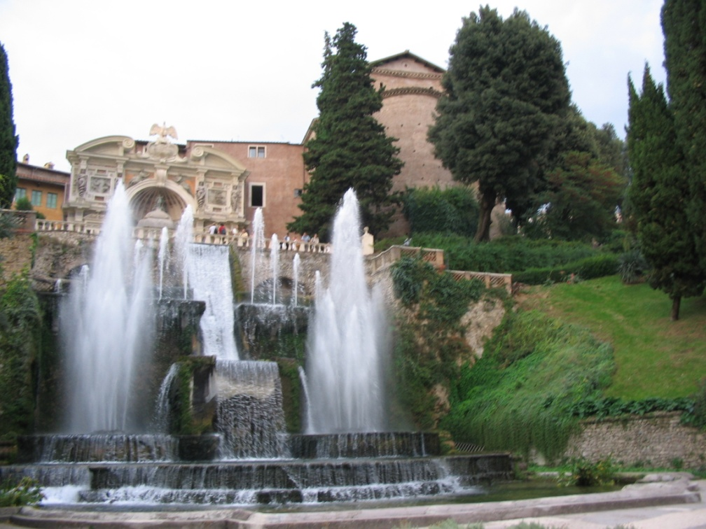
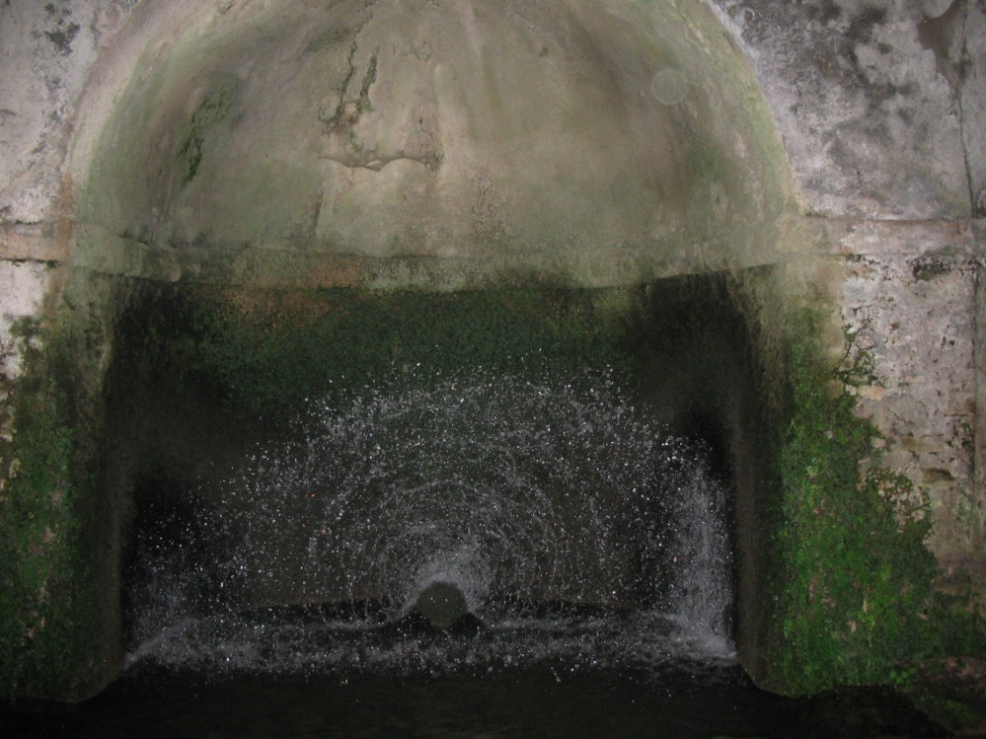
Поверхность фонтана (!?)

Slide 13
Концепция поверхности белка (Lee, Richards, JMB 1971)
Ван-дер-Ваальсова поверхность
Поверхность, доступная для растворителя (воды) (SAS, solvent accessible surface) SAS — это поверхность области допустимых положений центров молекул воды

Slide 14
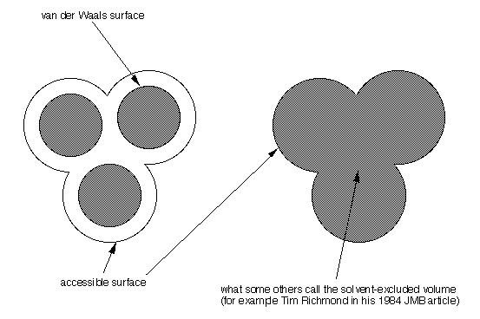
VdW поверхность и поверхность, доступная для воды

Slide 15
Поверхность, доступная для воды, определяется аналогично VdW поверхности, но для условных радиусов (вместо ван-дер-ваальсовых): усл. радиус = VdW радиус + радиус молекулы воды (≈1,4 Å) Поэтому “для математика” поверхности VdW и SAS одинаковы (строятся по одному правилу)‏

Slide 16
Поверхность, доступная для воды, используется, например, для того, чтобы показать, какие аминокислотные остатки чаще экспонированы – доступны для воды.
SAS не всегда применима, так как «раздувает» молекулу.
Например, при контакте двух белков их SAS пересекаются:
Белок 1
SAS 1
SAS 2
Белок 2

Slide 17
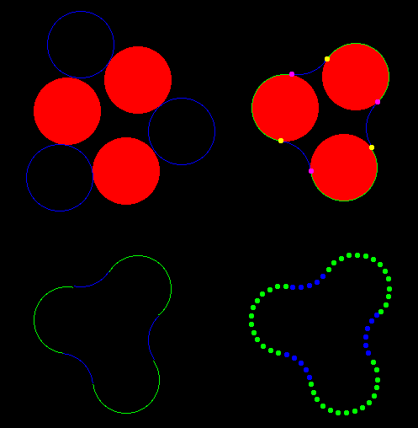
3. Молекулярная поверхность (MS, moleculare surface или Connolly surface) (Richards, 1977; Connolly, 1983)
Поверхность контакта (contact surface) – зеленая
Дополнительная поверхность (reentrant surface) – синяя

Slide 18
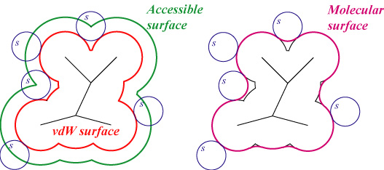
Три поверхности молекулы: - ван-дер-Ваальсова (vdWS) - доступная для воды (SAS) - поверхность молекулы (MS) или поверхность Конолли (Conolly surface)

Slide 19
Поверхность молекулы (Connolly surface)‏
Делится на две части:
поверхность контакта с водой;
дополнительная поверхность.
Поверхность контакта образована точками ван-дер-ваальсовых сфер атомов белка, которых может коснуться ван-дер-ваальсова сфера молекулы воды
Дополнительная поверхность образована поверхностью молекул воды, касающихся белка в двух или трех точках

Slide 20
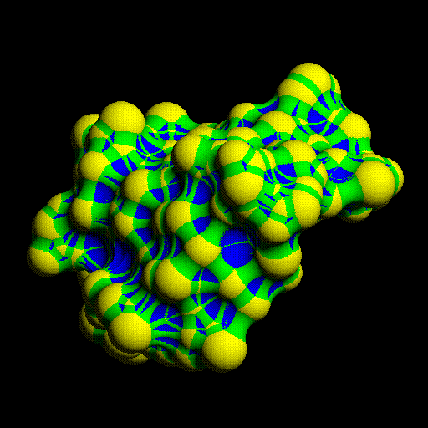
Молекулярная поверхность состоит из кусков трёх видов:
кусок “выпуклой” сферы (жёлтая)
кусок “вогнутой” сферы (синяя)‏
тороидальная часть (зеленая)‏
Все куски соединяются
гладким образом – без углов

Slide 21
Тороидальная поверхность заметается подвижным шариком (H₂O), который вращается между двумя фиксированными шарами (CH₃), все время касаясь обоих
H₂O
CH₃
CH₃
H₂O

Slide 22
Вогнутая сфера получается в том случае, когда шар H₂O касается одновременно трёх атомов белка
Точки касания
CH₃
CH₃
H₂O
CH₃

Slide 23
II. Вычисление площади поверхности

Slide 24
Основные алгоритмы построения поверхности и вычисления её площади
Приближённые аналитические методы (Richards&Lee, 1971; Wodak and Janin, 1980)‏
Представление поверхности точками (Shrake&Rupley, 1973; Connolly, 1983)‏
Точные аналитические методы (Gibson&Scheraga, 1987; Richmond, 1984)‏

Slide 25
Метод срезов Ли – Ричардса для вычисления площади SAS
Структура режется на «ломтики» фиксированной толщины
Для каждого «ломтика» находятся круги от «срезов» атомов
Вычисляется длина границы
Умножается на толщину дольки
Берется сумма по всем срезам

Slide 26
Молекулярная поверхность: “Connolly dot surface algorithm”
Контактная поверхность
на поверхности каждой VdW сферы атома белка строится равномерная сеть точек;
для каждой точки проверяется, что молекула воды, касающаяся этой точки, не пересекается с белком;
если пересекается, то точка удаляется.

Slide 27
Продолжение
Дополнительная поверхность – тороидальная
Каждая пара соседних атомов определяет тороидальную поверхность между ними
На этой поверхности строится равномерная сеть точек
Далее – как для контактной поверхности
Дополнительная поверхность – сферическая
Каждая тройка соседних атомов определяет сферическую дополнительную поверхность – ван-дер-ваальсову поверхность молекулы воды, касающейся этих атомов
Если эта молекула воды не пересекается с белком, то на подходящей части этой поверхности строится равномерная сеть точек

Slide 28
Продолжение
Оставшиеся точки представляют поверхность молекулы белка
Их число пропорционально площади поверхности. На этих точках может быть построена триангуляция поверхности для визуализации (или более точного подсчета площади)

Slide 29
Аналитический метод определения площади поверхности S (Kratky, 1981)‏
Площадь S_{A} ван-дер-ваальсовой сферы атома A равна 4πr²
Нужно найти площадь (S_{A})₀ области, не попадающей внутрь сфер других атомов; тогда S=∑_{A}(S_{A})₀
Для двух пересекающихся сфер площадь области на первой сфере, попадающей внутрь второй, вычисляется (в зависимости от радиусов и расстояния между центрами)‏
Примерно так же может быть вычислена площадь более сложных пересечений и, следовательно, (S_{A})₀

Slide 30
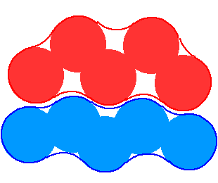
Поверхность контакта двух молекул A и B
S_{cont} = (S(A) + S(B) – S(A∪B))/2
S – площадь молекулярной
поверхности или же SAS белка
Вклад взаимодействия макромолекул (или частей макромолекул) в энергию системы примерно пропорционален площади, «скрывающейся» при взаимодействии.

Slide 31
III. Экспонированность аминокислотного остатка

Slide 32
Экспонированность аминокислотного остатка белка
Для каждого остатка считается площадь, выходящая на молекулярную поверхность (дополнительная площадь делится между соседями)‏
Эта площадь сравнивается с максимально возможной – при полностью раскрытой боковой цепи остатка того же типа в составе трипептида Gly – X – Gly
Вычисляется процент экспонированности

Slide 33
Экспонированность боковой цепи Leu (похожие графики у Val, Ile, Met)‏
Accessibility of Leu side chain (square A)‏
Max=48Å²
80,%
Frequency(%)‏
70,%
Integral (%)‏
60,%
50,%
Frequency
40,%
30,%
20,%
10,%
0,%
0
2
4
6
8
10
12
14
16
18
20
22
24
26
28
30
32
34
36
38
40
42
44
46
48
50
90% Leu экспонированы на 38% или менее

Slide 34
Экспонированность боковой цепи Lys
(похожие графики у Arg, Gln, Glu, Asn, Asp)‏
100,%
Max=55Å²
90,%
80,%
Frequency(%)‏
70,%
Integral (%)‏
60,%
Frequency
50,%
40,%
30,%
20,%
10,%
0,%
0
2
4
6
8
10
12
14
16
18
20
22
24
26
28
30
32
34
36
38
40
42
44
46
48
50
52
54
56
58
Accessibility of Lys side chain (square A)‏
90% Lys экспонированы на 76% или менее

Slide 35
Экспонированность боковой цепи Trp
(похожие графики у Tyr, His, Phe, Pro)
100,%
Max=72Å²
90,%
80,%
Frequency(%)‏
70,%
Integral (%)‏
60,%
Frequency
50,%
40,%
30,%
20,%
10,%
0,%
0
4
8
12
16
20
24
28
32
36
40
44
48
52
56
60
64
68
72
Accessibility of Trp side chain (square A)‏
90% Trp экспонированы на 36% или менее

Slide 36
Экспонированность боковой цепи Cys
100,%
Max=37Å²
90,%
80,%
Frequency(%)‏
Integral (%)‏
70,%
60,%
Frequency
50,%
40,%
30,%
20,%
10,%
0,%
0
2
4
6
8
10
12
14
16
18
20
22
24
26
28
30
32
34
36
38
Accessibility of Cys side chain (square A)‏
90% Cys экспонированы на 22% или менее

Slide 37
Ссылки
Molecular Surfaces & Volumes (коллекция гиперссылок)
http://www.ugr.es/~hilario/PMPLAB/Surfaces.html
“Molecular Surfaces: A Review”, by Michael L. Connolly
http://www.netsci.org/Science/Compchem/feature14.html

